Slide 1
Mokinių pasiekimų vertinimas ir pažangos matavimas
2016 m. lapkričio 23 d.
Širvintų Lauryno Stuokos – Gucevičiaus gimnazija
Jurgita Račkauskienė,
Renata Venckienė

Slide 2

Klasė – tai sodas, o mokytojas – tai žmogus, kuris prižūri šitą sodą. Gali būti, kad sodininkas apsilanko sode kartą per mėnesį, išmatuoja kiek augalai paaugo, kiek žiedų ir kiek vaisių užmezgė, tačiau toks vertinimas nepadeda medžiams augti, jis tik nustato rezultatą. Visai kitoks yra formuojamasis vertinimas, kai sodininkas lankosi kasdien, kai stebi ko trūksta augalams ir padeda jiems augti. Toks vertinimas susijęs su pažanga, įsivertinimu, motyvacija, pagalba, tai tarsi spiralė, kuri
padeda mokiniams augti.

Slide 3
P A Ž A N G A

Slide 4
Ar kalbam apie tą patį?... ☺

Slide 5

Pasiekimai
Mokinių pasiekimai suprantami kaip mokymosi rezultatai, jie dažniausiai matuojami kiekybiškai: pavyzdžiui, jei mokinys mokosi aštuntukais, tai jo pasiekimai geri (atitinkantys pagrindinį gebėjimų lygį).
Pasiekimai gali būti ir patenkinami ar prasti, o pažanga didelė. Pažangos sąvokoje yra ir pastangų.

Slide 6

Pažanga
Tai judėjimas į tobulesnį būvį, aukštesnę pakopą. Pažanga žymi pasiekimų, elgesio kokybės kitimą.
Pažanga yra tarsi pridėtinė vertė: mokinys į pamoką ateina nemokėdamas, o išeina šį tą išmokęs, t.y. padaręs pažangą.
Pažanga matuojama lyginant ankstesnius gebėjimus, mokymosi rezultatus su naujais. Jei mokinys pirmą pusmetį turėjo 4, o antrą -5, tai jis daro pažangą.

Slide 7

Įsivertinimas ir refleksija
Įsivertinimas padeda mokiniams stebėti savo mokymąsi, suprasti savo gebėjimų raidą.
Refleksija yra visapusiškesnis procesas, apimantis keletą mąstymo komponentų, labiau orientuotas į savęs supratimą ir pažinimą, o įsivertinimas sietinas su konkrečia užduotimi, konkrečiu mokymosi laikotarpiu, konkrečiais, iš anksto žinomais kriterijais.

Slide 8
Dokumentai

Slide 9
Švietimo įstatymas
38 straipsnis. Mokymosi pasiekimų vertinimas
1. Mokymosi pasiekimų vertinimo paskirtis – padėti mokiniui pasitikrinti mokymosi pažangą, nustatyti jo pasiekimus ir, palyginus su bendrosiose programose nustatytais pasiekimų lygiais ar (ir) profesiniais arba profesinio rengimo standartais, padėti priimti sprendimus dėl tolesnio mokymosi ar veiklos.

Slide 10
Švietimo įstatymas
38 straipsnis. Mokymosi pasiekimų vertinimas
2. Mokymosi pasiekimus įsivertina mokinys, vertina mokytojas, švietimo teikėjas, mokyklos savininko teises ir pareigas įgyvendinanti institucija ...

Slide 11
PRADINIO, PAGRINDINIO IR VIDURINIO UGDYMO PROGRAMŲ APRAŠAS
Patvirtintas LR ŠMM ministro 2015 m. gruodžio 21 d. įsakymu Nr. V-1309
71. Ugdymo(si) procese svarbus formuojamasis vertinimas, grįstas mokytojo ir mokinio sąveika ir palaikantis mokymąsi. Mokytojas stebi mokinių mokymąsi, jų bendradarbiavimą, įsitraukimą, pastangas, mokymosi būdus, sunkumus ir padeda suprasti mokiniui, kas jau išmokta, ko dar reikia mokytis, kaip įveikti sunkumus, kokie mokymosi būdai veiksmingi. Mokiniai, konsultuojami mokytojo, pagal kriterijus mokosi vertinti vienas kito ir savo darbą, įsivertinti pasiekimus ir pažangą.
72. Ugdymo procese formuojamasis vertinimas derinamas su diagnostiniu ir kaupiamuoju vertinimu.Vertinimo (pripažinimo) ir įsivertinimo metodai bei procedūros, vertinami ir įsivertinami ugdymosi rezultatai, vertinimo informacijos panaudojimas atitinka ugdymo programose keliamus ugdymosi tikslus ir numatytus rezultatus. Pripažįstamos mokinio savarankiškai (savaiminio mokymosi būdu), dalyvaujant neformaliojo švietimo programose ir kitoje veikloje įgytos kompetencijos.

Slide 12
2015–2016 IR 2016–2017 MOKSLO METŲ PAGRINDINIO IR VIDURINIO UGDYMO PROGRAMŲ BENDRIEJI UGDYMO PLANAI

Slide 13
ŠEŠTASIS SKIRSNIS
MOKYMOSI PASIEKIMŲ GERINIMAS IR MOKYMOSI PAGALBOS TEIKIMAS

Slide 14
40. Mokykla privalo sudaryti sąlygas kiekvienam mokiniui mokytis pagal jo gebėjimus ir pasiekti kuo aukštesnius rezultatus.
41. Mokykla, įgyvendinanti pagrindinio ugdymo programą, paskiria asmenį, atsakingą už mokymosi pasiekimų gerinimą ir mokymosi pagalbos organizavimą.
42. Mokymosi pagalbos organizavimas aprėpia ne tik priimamus sprendimus ir įgyvendinamas priemones, bet ir tų priemonių poveikio analizę. Bendrųjų ugdymo planų 43–51 punktuose numatytas priemones rekomenduojama taikyti mokykloje, įgyvendinančioje pagrindinio ugdymo programą.

Slide 15
44. Mokymosi pagalbą mokiniui būtina suteikti, kai jo pasiekimų lygis (vieno ar kelių dalykų) žemesnis, nei numatyta Pagrindinio ugdymo bendrosiose programose, ir mokinys nedaro pažangos; kai kontrolinis darbas įvertinamas nepatenkinamai; kai mokinys dėl ligos ar kitų priežasčių praleido dalį pamokų ir pan.
46. Mokykla, keldama uždavinį pagerinti mokinių pasiekimus konkrečiose srityse, turi atsižvelgti į mokinių poreikius, tėvų lūkesčius, mokyklos kontekstą, pasirinkti veiksmingas priemones šiems uždaviniams įgyvendinti.

Slide 16
47. Mokymosi pagalbą rekomenduojama teikti:
47.1. pirmiausia pamokoje kaip grįžtamąjį ryšį, pagal jį nedelsiant turi būti koreguojamas mokinio mokymasis, pritaikant tinkamas mokymo(si) užduotis, metodikas ir kt.;
47.2. skiriant trumpalaikes ar ilgalaikes konsultacijas, kurių trukmę rekomenduoja mokantis mokytojas ar nustato mokykla pagal mokymosi pagalbos poreikį;
47.3. organizuojant pačių mokinių pagalbą kitiems mokiniams;
47.4. kitu mokyklos pasirinktu būdu.

Slide 17
DEŠIMTASIS SKIRSNIS
MOKINIŲ PAŽANGOS IR PASIEKIMŲ VERTINIMAS

Slide 18
70. Pagrindinio ugdymo programoje daugiau dėmesio negu iki šiol turi būti skiriama mokytis padedančiam formuojamajam vertinimui, t. y. mokinio mokymosi stebėjimui, laiku teikiamam atsakui (grįžtamajam ryšiui) ir ugdymo turinio pritaikymui. Diagnostinis vertinimas turi padėti nustatyti mokinio pasiekimus ir pažangą tam tikro mokymosi etapo pradžioje ir pabaigoje, kad būtų galima numatyti tolesnio mokymosi žingsnius, suteikti mokymosi pagalbą sunkumams įveikti. Vidurinio ugdymo programoje taikomas formuojamasis ir diagnostinis vertinimas.

Slide 19
72. Mokykla, siekdama padėti kiekvienam mokiniui pagal galias pasiekti aukštesnius ugdymo(si) rezultatus:
72.1. pritaiko mokymą pagal mokinio gebėjimus, kad jis galėtų siekti aukštesnių rezultatų;
72.2. užtikrina mokinių pažangos ir pasiekimų vertinimo būdų ir formų dermę mokykloje (ypač mokytojams, dirbantiems su ta pačia klase, remiasi vertinimo metu sukaupta informacija;
72.3. informuoja mokinių tėvus (globėjus, rūpintojus) apie mokinių mokymosi pažangą ir pasiekimus, vadovaudamasi Lietuvos Respublikos asmens duomenų teisinės apsaugos įstatymu ir mokyklos nustatyta tvarka, prireikus koreguoja mokinio individualų ugdymo planą. Kartu su mokinių tėvais (globėjais, rūpintojais) aptaria mokinių daromą pažangą, mokymosi pasiekimus ir numato, kaip juos gerinti ir pritaikyti turinį.

Slide 20
73. Mokykla priima sprendimus dėl mokinių pažangos ir pasiekimų, pasirenkamųjų dalykų ir dalykų modulių, integruojamųjų programų vertinimo būdų, vertinimo laiko tarpsnių, išskyrus atvejus, kai pasiekimų patikrinimo datos nustatytos švietimo ir mokslo ministro.
74. Mokinių, kurie mokosi pagal pagrindinio ir vidurinio ugdymo programas, pažanga ir pasiekimai vertinami pagal Bendrosiose programose aprašytus pasiekimus. Mokinių žinios ir supratimas, žinių taikymo ir aukštesnieji mąstymo gebėjimai, įvertinami pažymiais (pagal 10 balų skalę). Mokykla gali rinktis kitus vertinimo būdus, pvz., komentarus, kaupiamuosius taškus ir kt., bet privalo numatyti įvertinimų konvertavimo į pažymius pagal dešimtbalę sistemą būdą ir laiką.
75. Mokykloje tiksliai numatomi vertinimo būdai, vertinimo laikotarpiai, įvertinimo informacijos užrašymo formos, jis analizės ir panaudojimo būdai.

Slide 21
Lietuvos pažangos strategijoje „Lietuva 2030“ veiklos rezultatų matavimas, siekiant veiklos tobulinimo, nurodomas kaip vienas iš sumanaus valdymo principų.

Slide 22
Asmeninės pažangos stebėjimas mokyklos pažangos kontekste.
Mokykla be mokinių – tai tik pastatas...

Slide 23
Sėkminga (gera) mokykla = pažangą daranti mokykla.

Slide 24
Mokyklos pažanga
Mokinių pažanga ir pasiekimai;
Mokinių dalyvavimas ir pasiekimai NŠ veikloje;
Pedagoginės bendruomenės kvalifikacija ir patirties sklaida;
Mikroklimatas (santykiai, saugumas, pagalba);
Santykis su mokinių tėvais (rūpintojais, globėjais)...

Slide 25
Susitarimai
Kas mūsų mokyklai yra svarbiausia, kas mums yra mokyklos pažanga? Ką stebėti?
Kokia kiekvieno mokinio pažanga? Kaip ją matuosime?

Slide 26
Mokyklos pažanga per mokinio pažangą
Pagrindiniai rodikliai orientuoti į mokinių pasiekimus. Metinės pažangos centre – ugdomųjų pasiekimai:
kiek pagerėjo, lyginant su ankstesniais mokinių pasiekimais?
kokia pridedamoji vertė?
kaip keičiasi kiekvieno mokinio pasiekimai mokantis skirtingų mokomųjų dalykų;
kokie yra kiekvieno mokinio pusmečių rezultatai;

Slide 27
Mokyklos pažanga per mokinio pažangą
PUPP rezultatai ir jų pokytis;
PUPP rezultatų ir metinių įvertinimų dermė;
BE rezultatai ir jų pokytis;
BE rezultatų ir metinių įvertinimų dermė.

Slide 28
LIETUVIŲ KALBA

Slide 29
PUPP rezultatai
Dalykas (pasiekimų patikrinimas) | Pasiekimų lygis | Metinis įvertinimas |  | Pasiekimų patikrinimas
 |  | Mokinių skaičius | Dalis (%) | Mokinių skaičius | Dalis (%)
Lietuvių kalba | Patenkinamas – 4-5 | 4 | 2,33 | - | -
 | Pagrindinis – 6-8 | 109 | 63,37 | 93 | 54,07
 | Aukštesnysis – 9-10 | 59 | 34,30 | 79 | 45,93
Matematika | Patenkinamas – 4-5 | 13 | 7,56 | - | -
 | Pagrindinis – 6-8 | 119 | 69,19 | 43 | 25,0
 | Aukštesnysis – 9-10 | 40 | 23,25 | 129 | 75,0

Slide 30
PUPP rezultatų ir metinio įvertinimo dermė
Dalykas (pasiekimų patikrinimas) | Pasiekimų lygis | Metinis įvertinimas atitinka PUPP įvertinimą
 |  | Mokinių skaičius | Dalis (%)
Lietuvių kalba | Patenkinamas – 4-5 | -
 | Pagrindinis – 6-8 | 78 | 71,56
 | Aukštesnysis – 9-10 | 48 | 81,36
Matematika | Patenkinamas – 4-5 | -
 | Pagrindinis – 6-8 | 31 | 26,05
 | Aukštesnysis – 9-10 | 40 | 100

Slide 31
Mokymosi rezultatai (kokybė, 7-10 %) IV gimn. klasių mokinių (I pusmetis),

Slide 32
Dalykas | Laikė egzaminą | Dešimtbalė vertinimo skalė | Metinis įvertinimas A lygiu (mokinių skaičius) | Valstybinių brandos egzaminų vetinimo skalė | Mokinių skaičius, išlaikiusius egzaminus pagal lygius | Mokinių skaičius, kurių metinis pažymys atitinka BE vertinimą | Mokinių skaičius (proc.), kurių metinis pažymys atitinka BE vertinimą | Aukšteniu lygiu gavusių mokinių skaičius | Žemesniu lygiu gavusių mokinių skaičius
Fizika | 58 | Aukštesnysis (9-10) | 21 | Aukštesnysis (86-100) | 24 | 16 | 76,19 | – | 5
 |  | Pagrindinis (6-8) | 34 | Pagrindinis (36-85) | 34 | 26 | 76,47 | 8
 |  | Patenkinamas (4-5) | 3 | Patenkinamas (16-35) | 0 | 0 | 0 | 3 | 0
Matematika | 173 | Aukštesnysis (9-10) | 50 | Aukštesnysis (86-100) | 63 | 40 | 80 | – | 10
 |  | Pagrindinis (6-8) | 95 | Pagrindinis (36-85) | 86 | 66 | 69,47 | 23 | 6
 |  | Patenkinamas (4-5) | 28 | Patenkinamas (16-35) | 24 | 18 | 64,29 | 10

Slide 33
Susitarimai bendruomenėje – ką, kaip ir kodėl..
Tuos pačius rodiklius analizuojant kelerius metus, galima matyti pokytį ir įvertinti daromą pažangą – tiek kiekvieno mokinio, darbuotojo, tiek visos mokyklos kaip institucijos.

Slide 34
Pvz.:
koks yra klasės/mokyklos pažangumo procentas( pusmečių/metinis);
koks yra klasės/mokyklos kokybės procentas (gerai ir labai gerai besimokančiųjų dalis klasėje/mokykloje);
kokia labai gerai besimokančiųjų dalis klasėje/mokykloje (pusmečių/metinis);

Slide 35
Mokinio pažanga – ne tik įvertinimai.

Slide 36
Pavyzdžiai IQESonline platformoje
www.iqesonline.lt

Slide 37
Susitarimai bendruomenėje
Svarbiausia – pamatyti kiekvieną mokinį, stebėti kiekvieno mokinio pažangą, nes kiekvieno mokinio pažangos stebėjimas lemia didesnę asmeninę atsakomybę ir mokymosi motyvaciją.

Slide 38
Patirtis
https://www.youtube.com/watch?v=56JBu0zeHcI#t=46m26s

Slide 39
Mintys ...
Kokios sąsajos tarp mokyklos pažangos ir mokinio asmeninės pažangos?

Slide 40

Nuo
mokymosi vertinimui
prie
vertinimo mokymuisi

Slide 41


Ko siekiame vertindami?

Slide 42
PAMOKA:
stebėti / žiūrėti

Slide 43
Siekiant nuolatinio mokymosi motyvacijos stiprinimo
Būtina skatinti mokinių atsakomybę už mokymąsi ir išmokimo rezultatus.
Reiktų įgalinti ir įpratinti mokinius reflektuojant atsakyti į klausimus:
Ko nežinau?
Kodėl nežinau?
Ką turėčiau daryti, kad žinočiau?

Slide 44
Pamokos uždavinys
Sąlygos
Mokinių veikla
Tos veiklos rezultatas
Rezultato pamatavimo kriterijai

Slide 45
Pamokos uždavinys
Sąlygos | Kuo naudodamiesi | Priemonės, šaltiniai, žinios, gebėjimai, nuostatos
Mokinių veikla | Kaip dirbdami | Metodai
Rezultatas | Ką mokiniai padarys, pagamins, atliks... | Konkretus darbas
Kriterijus | Kas rodys, kaip darbas atliktas | Vertinimo kriterijai, normos

Slide 46
Ar pamatuojami mokymosi uždaviniai
suformuluoti iš mokinio pozicijos?
realūs, ar įmanoma jų pasiekti per numatytą laiką?
pamatuojami (vengti žodžių suvokti, suprasti...)?
dera su mokymo ir mokymosi veiklomis ir vertinimu?
žinomi ir suprantami mokiniams?

Slide 47
Sėkmingos pamokos kriterijus – beveik visi mokiniai įvykdė (pasiekė, įgyvendino) pamokos uždavinį.
  Kaip to pasiekti?

Slide 48
Pažangos pamokoje matavimas vertinimo kontekste

Slide 49
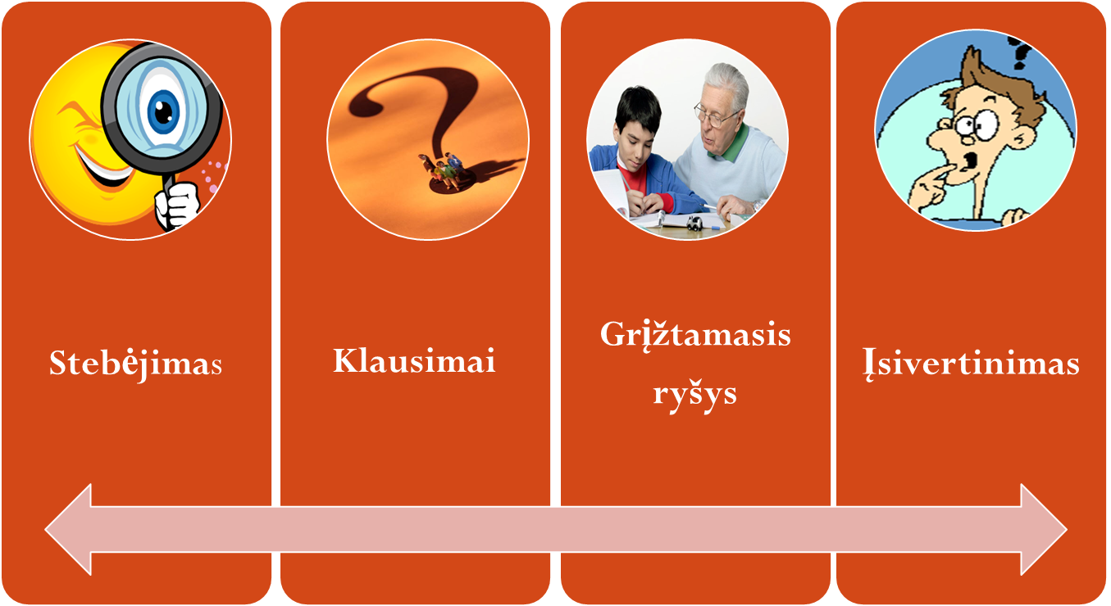
Formuojamojo vertinimo strategijos

Slide 50
Stebėjimas
Tai dažniausiai klasėje taikomas metodas, bet turbūt mažiausiai pripažįstamas kaip vertinimo forma. Pradinius įspūdžius mokytojui gali tekti pakoreguoti, kai jis sužinos daugiau. Įvairiose mokymo situacijose mokytojas turi galimybių vertinti stebėjimu surinktą informaciją, tikrinti ją, taikant kitus būdus.

Slide 51
Praktinė užduotis
Atminties grandinėlė

Slide 52
ATMINTIES GRANDINĖLĖS METODAS
Labiausiai tinka pamokos apibendrinimui.
Pamokos pabaigoje mokiniai turi pasakyti po vieną dalyką, kuri suprato, išmoko, atsimena po šios pamokos. Pasakę stojasi į ratą duoda ranką draugui, stovinčiam iš dešinės. Kuo daugiau mokiniai prisimins, tuo ratas bus didesnis.
Pradėti reiktų nuo silpnesnių gebėjimų mokinių, pabaigti – gabiausiais (,,atsarginio suolelio”), kurie galėtų apibendrinti arba apibendrina mokytojas, pateikdamas klausimus mokiniams, kurie dar nėra rate. Arba nestovintiems rate leidžiama prisijungti prie tų mokinių, kurių tiesos jiems atrodo svarbiausios.

Slide 53
Mokinių pažangos fiksavimas baigus mokymosi etapą (temą)
Lentelė pildoma po atsiskaitomojo darbo.
Jos duomenys turėtų padėti mokytojui planuoti tolimesnį mokymą (numatyti, kaip bus likviduojamos spragos, kaip palaikomi mokinių įgyti gebėjimai, gilinamos ir stiprinamas žinios, pasinaudojama nuostatomis ir įgūdžiais), mokiniui – tolesnį mokymąsi.
Gebėjimų lygiai
Patenkinamas | Pagrindinis | Aukštesnysis | Nepadarė pažangos | Pastabos

Slide 54
Klausimų strategijos taikymo etapai
Patartina susitarti su mokiniais, kad išgirdę klausimą jie neskubėtų kelti rankų, o formuluotų atsakymą iki mokytojo pasiūlymo atsakyti.
Uždavus klausimą reikia palaukti. Jei pauzė užsitęsė, leisti mokiniu suprasti ar pasakyti, kad jo galvojimo laikas baigėsi.
Išgirdę atsakymą neskubėti jo vertinti - neparodykite nei žodžiais, nei gestais, nei mimika, ar atsakymas teisingas.

Slide 55
Klausimų strategijos taikymo etapai
Nepasitenkinkite vienu atsakymu – skatinkite pateikti alternatyvų, išklausykite daugiau mokinių (svarbi kiekviena nuomonė).
Paprašykite mokinių įvertinti visus atsakymus, nustatyti, kuris teisingiausias ir kodėl (argumentai, pagrindimas būtini).
Skirkite užduotį mokiniams išsiaiškinti, ko tie mokiniai, kurie klydo, neįvertino, nesuprato, nežino (kodėl, kurioj vietoj padarė klaidą).

Slide 56
Klausimai
Teisingas atsakymas mažiau naudingas mokymuisi nei klaidingas.
Nėra neteisingų atsakymų - ,,griauname” ne tiesas, o argumentus.

Slide 57
Atliktų darbų įvertinimas
Klasėje ar namuose atlikto darbo įvertinimas yra vienas įprasčiausių mokinių pasiekimų vertinimo būdų. Kad šis metodas būtų veiksmingas, mokinio darbas turi būti peržiūrimas kuo greičiau, kad grįžtamoji informacija mokinį pasiektų kol jis dar neužmiršo atlikto darbo.

Slide 58
Gera praktika vertinti darbą dalyvaujant pačiam mokiniui, drauge aptariant rezultatus, jų priežastis. Deja, dėl įvairių praktinių sumetimų darbas dažniausiai vertinamas mokiniui nedalyvaujant ir atliktų darbų įvertinimas virsta ne tokiu efektyviu vertinimo informacijos kaupimo būdu, kokiu galėtų būti.
Darbų įvertinimas gali būti derinamas su kitomis stebėsenos formomis: peržiūrint darbą mokytojo sprendimui dažnai įtaką daro stebėjimai, kuriuos jis atlikto tuomet, kai klasė dirbo.

Slide 59
Įvertintų darbų pavyzdžiai – mokiniai gali vertinti savo darbą pagal mokytojo pateiktą jau ištaisytą pavyzdį.
Mokinio darbo įvertinimą sudarytų paties mokinio įsivertinimas ir mokytojo vertinimas pagal tuos pačius kriterijus ir juos atitinkantį pavyzdį.

Slide 60

Grupės darbo vertinimas
Pranešimo vertinimo kriterijai | Kreditai
1.Teisingai nurodytas požymis | 1
2. Tinkamai pagrįstas įrodymas | 1
3.Tinkamas pranešimo grafinis vaizdas- ženklai, simboliai, iliustracijos paaiškina, praplečia, papildo turinį. | 1
4. Kalbos (sakytinės, rašytinės) taisyklingumas | 2 (-0,5 kredito už klaidą)
5.Grupės narių dalyvavimas pristatyme | 1
6. Dalyvavimas kitų grupių vertinime | 1 (už kiekvieną tinkamą pataisymą, pastabą)

Slide 61
Mokytojo lyderystė, siekiant kiekvieno mokinio pažangos
https://www.youtube.com/watch?v=hugmjgxMX4w

Slide 62
Pagyvenęs vyras ir jo 25 metų sūnus įlipo į traukinį. Atsisėdo į savo vietas. Jaunuolis pasirinko vietą prie lango. Kai tik traukinys pajudėjo jis ištiesė ranką pro langą, kad galėtų pajusti tarp pirštų srūvantį orą. Staiga jis sušuko iš nuostabos:
– Tėvai, žiūrėk, visi medžiai juda atgal!
Pagyvenęs vyriškis atsakė šypsena.
Šalia jaunuolio sėdėjo sutuoktinių pora. Juos kiek trikdė tai, kad 25 metų vyras elgiasi kaip mažas vaikas.
Staiga jaunuolis vėl sušuko:
– Tėvai, žiūrėk, ežeras ir gyvuliai… Debesys plaukia kartu su traukiniu!
Sutuoktiniai sumišę stebėjo keistą jaunojo vyro elgesį, kuris jo tėvui atrodė lyg ir visai normalus.
Pradėjo lyti ir keli lietaus lašai palietė jaunuolio pirštus. Jį vėl užplūdo džiaugsmas ir jis užsimerkęs sušuko:
– Tėvai, lyja, vanduo liečia mano pirštus! Matai, tėvuk?
Šalia sėdėję sutuoktiniai, norėdami nors kažkuo padėti, paklausė pagyvenusio vyriškio:
– Gal Jums vertėtų nuvesti sūnų į kokią kliniką konsultacijai?
Pagyvenęs vyriškis atsakė:
– Mes ką tik iš klinikos. Šiandien mano sūnus atgavo regėjimą ir pirmą kart gyvenime gali matyti.

Slide 63
OBJEKTYVUMAS IR SUBJEKTYVUMAS
IŠANKSTINĖS NUOSTATOS
Praktinė užduotis
OBUOLIAI

Slide 64
Kokio grįžtamojo ryšio reikia mokiniui? Ne ,,man atrodo“...
Mokiniui teikiama vertinimo informacija turi būti tokia ir teikiama tokiu būdu, kad jis:
  sužinotų, ką ir kaip jam daryti, kad jo mokymosi pasiekimai gerėtų;
  įgytų didesnį tikėjimą ir pasitikėjimą savo jėgomis;
  nesijaustų prastesnis už kitus klasės draugus;
  jaustų, kad jis mokytojui yra svarbus, kad mokytojas siekia jam padėti.

Slide 65
Įsivertinimas
Įsivertinimas bus tuo objektyvesnis, kuo mokiniams bus aiškesni kriterijai. Mokiniai turi suprasti, kad įsivertinimo rezultatai pirmiausiai svarbūs jiems. Kuo tiksliau jie informuos mokytoją apie savo mokymosi problemas, tuo, tikėtina, sulauks tinkamesnės pagalbos toms problemoms išspręsti.

Slide 66

Galutinis įsivertinimo tikslas – suprasti savo mokymąsi ir apmąstyti jo kokybę
Įsivertinimas yra mąstymas apie savo mokymąsi, ugdymo rezultatus ir padeda pagrįstai kelti tolesnius mokymosi uždavinius.
Kai mokiniai išmoksta įvertinti savo darbus, geba pastebėti ir savo mokymosi spragas.
Matydami mokymosi spragas, mokiniai gali ieškoti reikiamos pagalbos ir likviduoti spragą.

Slide 67
Mokėjimas įsivertinti veda mokinius prie savarankiško mokymosi
Įsivertinimas daro poveikį klasės darbingumui ir klimatui, keičia mokytojo ir mokinių santykių pobūdį: įsivertinimo taikymas klasėje keičia standartinius mokytojo (vertintojo) ir mokinio (vertinamojo) vaidmenis – mokinys įgyja daugiau galių, prisiima atsakomybę už savo mokymąsi.

Slide 68
Įsivertinimo būdai gali būti įvairūs:
užduoties atlikimo įvertinimas pagal pateiktą teisingą sprendimą arba pagal pateiktus kriterijus;
mokymosi pasiekimų įsivertinimas pagal iš anksto iškeltus, apmąstytus tikslus ir pagal bendrųjų programų reikalavimus;
mokymosi pažangos įvertinimas pagal sukauptus mokinių darbus.

Slide 69
Įsivertinant pamokoje orientuojamasi į mokymosi uždavinio kriterijų
Įsivertinimas atliekamas:
  po kiekvienos mokymosi dalies (aiškinantis dalinio išmokimo sėkmę) ir pamokos pabaigoje;
  mokymosi etapo pabaigoje (prieš atsiskaitymą ar/ir po jo);
  pusmečių ir metų pabaigoje.
Įsivertinimo tikslas - naudojantis vertinimo informacija (išsiaiškinus, ar daroma pažanga, nustačius gebėjimų lygį) tiklslingai planuoti tolimesnį mokymą/si.

Slide 70
Norėdamas padėti mokiniams įsivertinti mokytojas turėtų juos aktyviai įtraukti į ugdymo procesą, skatinti kelti pamokos uždavinius ir išsiaiškinti vertinimo kriterijus.
Tačiau taikomi įsivertinimo būdai klasėje neturėtų tapti rutina.

Slide 71
Mokinio nuomonės apie savo mokymosi rezultatus pripažinimas didina jo mokymosi motyvaciją.
Taikant įsivertinimo strategijas mažiau dėmesio skiriama mokinių pasiekimams lyginti tarpusavyje, todėl išvengiama konkurencijos.
Vertindamas mokytojas turėtų akcentuoti mokinių asmeninę pažangą.

Slide 72
Temos taikinys
10
9
8
7
6
5
4
3
2
1

Slide 73
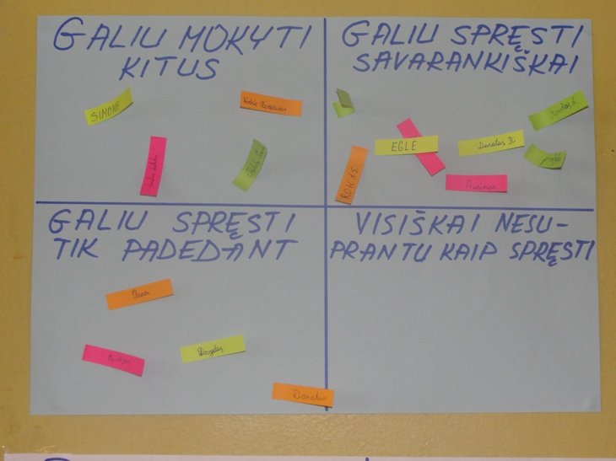

Slide 74
Sėkmės pamokoje įsivertinimas
Suprantu, gebu, galiu paaiškinti kitam | 3
Suprantu, gebu, bet nagaliu paaiškinti kitam | 2
Suprantu, bet negebu | 1
Nesuprantu ir negebu | 0

Slide 75



Mokinių veiklos tempo stebėjimo ir pažangos matavimo lentelė
Vardas | teorija | 1 užduotis | 2užduotis | 3 užduotis | Sėkmės vertinimas
Simas | + | +
Laima | -
Aira | + | + | + | +
Lukas
Rasa

Slide 76
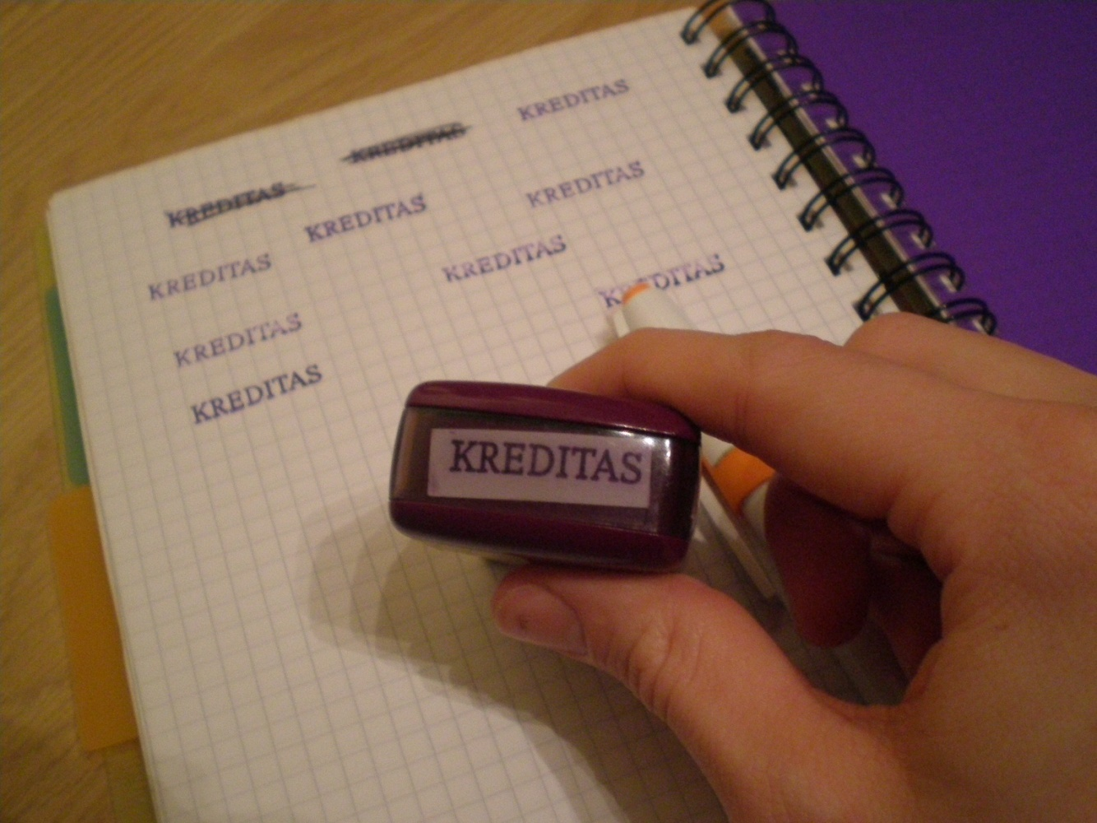
KREDITINIO VERTINIMO SISTEMA

Slide 77
I. Kreditus galima gauti už:
pagrįstus, motyvuotus atsakymus į klausimus; aktyvų dalyvavimą pamokoje;
savo ir kitų klaidų taisymą;
atsakinėjančiojo papildymą;
darbų redagavimą;
raiškų skaitymą; nedidelės apimties kūrybos darbelius;
kūrinių muzikines, teatrines, dailės interpretacijas;
dalykines iniciatyvas;
aktyvų dalyvavimą konkurse, olimpiadoje, konferencijoje ir pan.;
stendo, parodos, dekoracijų, mokomosios medžiagos parengimą;
publikacijas spaudoje; viešąsias kalbas;
projektų rengimą, gynimą, vykdymą, oponavimą;
stendinių pranešimų parengimą;
darbą grupėje; tiriamąjį darbą ekspedicijoje;
segtuvą (portfolijo).

Slide 78
II. Kreditų netenkama, kai
vietoj jų įrašomas pažymys (vienas kreditas = vienas pažymio balas);
laiku neatliekamas darbas (klasėje, namų darbas, ilgalaikė užduotis ir pan.);
atsakinėjama žodžiu (prie teigiamo pažymio galima prisidėti 1 kreditą, prie neigiamo (vieneto)- du).

Slide 79
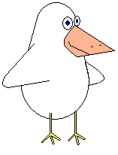
REFLEKSIJA PAMOKOJE
Kodėl varna neišskrenda į šiltuosius kraštus?
Klasės valdymui, tvarkai užtikrinti
Namų darbų tikrinimas,
Praeitų pamokų medžiagos
kartojimas
DIFERENCIJUOTOS
NAMŲ DARBŲ UŽDUOTIES
SKYRIMAS
MOKYMOSI UŽDAVINYS
REFLEKSIJA
Įvairių metodų “orkestruotė”, pynė, deriniai, kurie virsta skambančia “simfonija”
1 min.
apie 4 min.
apie 35 min.
apie 5 min.
Planuoti pamoką – tai menas, ne mokslas, nes nėra jokios apibrėžtos idealios pamokos
A.Džefris Petis

Slide 80
Įrankiai pažangai matuoti
http://www.iklase.lt/internetiniai-irankiai-ir-programeles-mokiniu-pazangai-matuoti/

Slide 81
„Žinau, noriu sužinoti, sužinojau“
Praktinė užduotis
Geltonas – žinau
Žalias – noriu sužinoti
Rausvas - sužinojau

Slide 82
„Žinau, noriu sužinoti, sužinojau“
Pasirinkite temą, kurią ketinate aptarti pamokoje. Ant lentos pritvirtinkite tris popieriaus lapus su antraštėmis: „Žinau“, „Noriu sužinoti“, „Sužinojau“. Paprašykite mokinių tą patį padaryti ir individualiai. Paklauskite mokinių, ką jie žino apie naują temą, ir paskatinkite pasidalyti mintimis. Diskusiją tęskite tol, kol išryškės kuo daugiau esminių temos aspektų ir svarbios informacijos. Surašykite tai pirmajame stulpelyje „Žinau“. Diskutuojant paaiškės, kad daug kas yra neaišku ar informacija yra prieštaringa.

Slide 83
Žinojimas prasideda nuo nežinojimo.
Kai žinai, ko nežinai, tai jau daug žinai...

Slide 84
Mokinio asmeninė pažanga
Klasės pažanga
Koncentro pažanga
Mokyklos pažanga

Slide 85
https://www.youtube.com/watch?v=am5lKJMibr0

Slide 86
Pažanga – ne atsitiktinumas, o būtinybė.
Herbertas Spenseris
Visas žmogaus išmanymas yra ne kas kita, kaip kantrybės ir laiko junginys.
Honorė de Balzakas

